Slide 1
数据库系统概论
赵刚
北京理工大学
第四章 SQL

Slide 2
关系型数据库标准语言SQL
SQL（Structured Query Language）
1974年由Boyce chamberlin提出
1975－1979在system R中实现
最终成为关系型数据库的标准语言
1986 ANSI 接受成为美国标准 SQL –86
1987 ISO 接受成为国际标准
1989 发布SQL－89标准
1992 发布SQL－92标准
新的标准 SQL－99 亦称为SQL－3
2003 年 SQL2003 简称SQL4
标准的统一，促进了SQL语言的进一步发展完善
第四章 SQL

Slide 3
SQL概述
SQL是基于关系代数和关系演算之间的结构化查询语言
功能不仅仅是查询，是通用的功能极强的关系数据库操纵语言。
集数据查询，数据操纵，数据定义，数据控制于一体
第四章 SQL

Slide 4
SQL特点
综合统一
  数据操纵语言统一
  数据结构统一
高度非过程化
  无需指明操作路径
  只需提出做什么 ，无需指明怎么做
面向集合的操作方式
同一语法两种使用方式
  交互方式
  嵌入方式
第四章 SQL

Slide 5
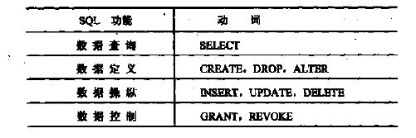
语言简洁，易学易用 一共9个动词
第四章 SQL

Slide 6
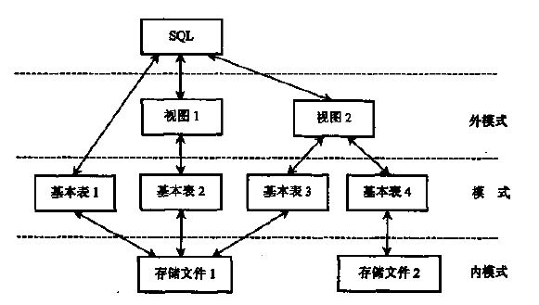
SQL语言的系统结构
第四章 SQL

Slide 7
外模式对应于视图(view)和部分基本表（Base Table）
模式对应于基本表 （Base Table）
内模式对应于存储文件
SQL可以对基表和视图进行操作，都是关系
基表是独立存在的表，一个关系对应一个表
一个或多个基表对应1个存储文件
存储文件构成内模式，对用户透明
视图是1个或多个基表导出的表，不独立储存在数据库中
第四章 SQL

Slide 8
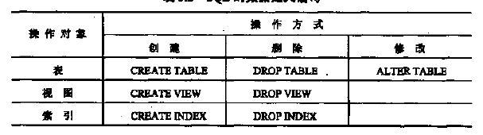
数据定义
SQL2 还增加了模式定义的功能
第四章 SQL

Slide 9
模式定义与删除
CREATE SCHEMA <模式名> AUTHORIZATION < 用户名>
DROP SCHEMA <模式名> <CASCADE|RESTRICT>
第四章 SQL

Slide 10

定义删除和修改基本表
第四章 SQL

Slide 11
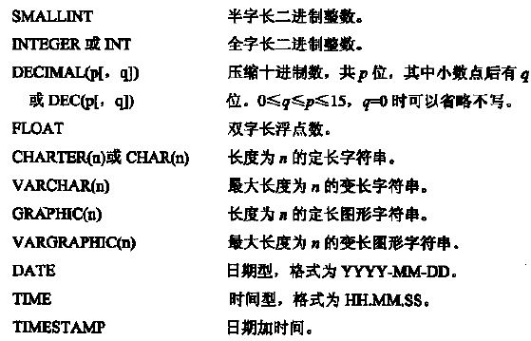
数据类型例子
第四章 SQL

Slide 12
模式和表
1 表名显示标识模式名
2 创建模式同时创建表
3 设置搜索路径
第四章 SQL

Slide 13
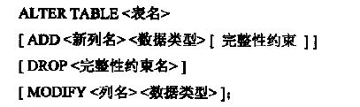
修改基表
第四章 SQL

Slide 14
删除基表
Drop table <表名>
第四章 SQL

Slide 15

建立和删除索引
索引是加快查询的手段，用户可以根据自己的查询需要建立若干索引
CLUSTER 指明索引是聚蔟索引：索引项的顺序和表中记录的物理顺序一致的索引组织
一个基表只能建立一个聚簇索引，对于经常更新的索引不宜建立聚簇索引
删除索引 drop index <索引名>
第四章 SQL

Slide 16
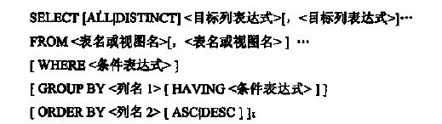
查询
Select 语句
第四章 SQL

Slide 17
见例子 P67
第四章 SQL

Slide 18
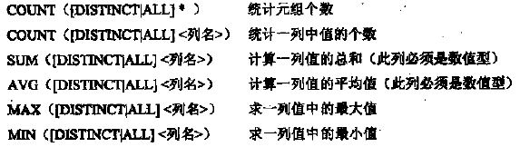
集函数
第四章 SQL

Slide 19
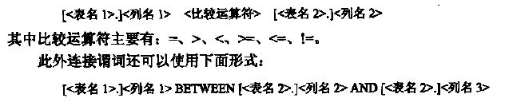
连接查询
查询涉及两个以上的表称为连结查询
等值和非等值连结查询
使用＝时是等值连结，其他的是非等值连结
谓词两边的字段称为连结字段，数据类型必须是可比的，但不需要是相同的
第四章 SQL

Slide 20
广义笛卡尔积
  不带连结谓词的连结，因为会产生无意义的群组，一般较少使用
自然连结
  等值连结中去掉目标列重复的属性
自身连结
  表自己和自己进行连结
第四章 SQL

Slide 21
外连结
  在连结谓词用短语显式指出（例如*）
  右外连结 左外连结
第四章 SQL

Slide 22
复合条件连结
Where子句包含多个连结条件，称为复合条件连结
两表连结
多表连结
第四章 SQL

Slide 23
嵌套查询
SELECT-FROM-WHERE 块
将查询块嵌套在另外一个查询块 WHERE子句或者 HAVING子句中 就构成了嵌套查询
上层的称为外查询或父查询
下层的称为内层查询或者子查询
支持多重嵌套
子查询不能使用ORDER BY子句
查询过程是由内向外求解
第四章 SQL

Slide 24
带有比较运算符的子查询
如果确切知道子查询的结果是单值的可以使用比较运算符
注意子查询需要在比较运算符之后
第四章 SQL

Slide 25
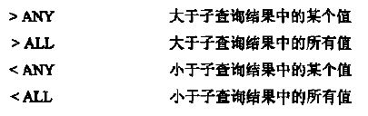
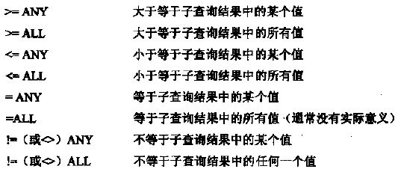
ANY ALL谓词
第四章 SQL

Slide 26
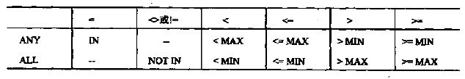
第四章 SQL

Slide 27


EXISTS谓词的查询
相关子查询
SQL中没有全称量词
但
可以用存在量词代替
蕴涵
第四章 SQL

Slide 28
查询至少选修了学生200215122选修的全部课程的学生号码。
解题思路：
用逻辑蕴函表达：查询学号为x的学生，对所有的课程y，只要200215122学生选修了课程y，则x也选修了y。
形式化表示：
用P表示谓词 “学生200215122选修了课程y”
用q表示谓词 “学生x选修了课程y”
则上述查询为: (∀y) p → q
第四章 SQL

Slide 29
等价变换：
(∀y)p → q ≡ ¬ (∃y (¬(p → q ))
≡ ¬ (∃y (¬(¬ p∨ q) ))
≡ ¬ ∃y(p∧¬q)
变换后语义：不存在这样的课程y，学生200215122选修了y，而学生x没有选。
第四章 SQL

Slide 30
用NOT EXISTS谓词表示：
SELECT DISTINCT Sno
FROM SC SCX
WHERE NOT EXISTS
(SELECT *
FROM SC SCY
WHERE SCY.Sno = ' 200215122 ' AND
NOT EXISTS
(SELECT *
FROM SC SCZ
WHERE SCZ.Sno=SCX.Sno AND
SCZ.Cno=SCY.Cno))；
第四章 SQL

Slide 31
集合查询
UNION
INTERSECT
EXCEPT
第四章 SQL

Slide 32
数据更新
插入
删除
修改
第四章 SQL

Slide 33


插入数据
插入单个元组
插入查询结果
第四章 SQL

Slide 34
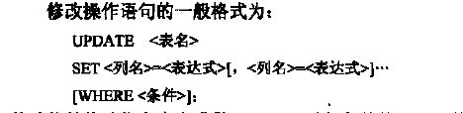
修改数据
第四章 SQL

Slide 35

删除数据
第四章 SQL

Slide 36
视图
视图是从1个或者多个基表中导出的表。和基表不同是虚表。
数据库中只存放视图的定义，不存放对应的数据
视图是使用数据库的窗口
视图可以和基表一样的查询，删除，也可以在视图之上再定义视图
第四章 SQL

Slide 37
定义视图
CREAT VIEW <视图名> [(<列名>[，<列名>]…)] AS <子查询> [WITH CHECK OPTION]
查询可以使用任意的select 语句，但不能使用 ORDER BY 或者 DISTINC短语
WITH CHECK OPTION表示对视图更新操作时满足谓词定义的条件
第四章 SQL

Slide 38
行列子集视图：单个基表导出，并且只是去掉了某些行或列
表达式视图：带有基表中不存在的列（虚拟列）的视图
第四章 SQL

Slide 39
删除视图
Drop VIEW <视图名>
第四章 SQL

Slide 40
查询视图
和基表一样查询
1 有效性检查
2 取出数据字典中视图的定义
3 视图定义和查询条件结合起来，转化成等价的查询
4 对基表进行等价的查询
第四章 SQL

Slide 41
更新视图
可以使用基表更新操作
注意不是所有视图的列都是可以更新的
对此不同的数据库产品有不同的要求
P80 的视图更新规则
第四章 SQL

Slide 42
视图的作用
简化用户的操作
从多种角度来看待数据
提供一定程度的逻辑独立性
对数据提供安全保护
使表达式更加清晰
第四章 SQL

Slide 43
数据控制
数据库系统可以由DBMS统一提供授权控制
  事务管理功能－事务，提交，回滚
  数据保护功能－完整性约束，安全控制功能
安全控制功能
  什么人对什么数据有什么样的访问能力－不是技术问题，是安全策略问题
  DBMS需要对保障安全策略的实施
第四章 SQL

Slide 44
DBMS需要具备的安全功能
授权决定的设置－SQL中的GRANT 和REVOKE
授权结果保存在数据字典
当用户提出数据访问请求时候，根据数据字典决定是否执行操作请求
第四章 SQL

Slide 45
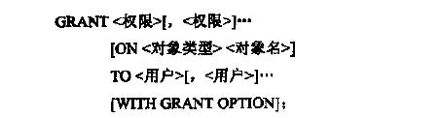
授权
Grant
第四章 SQL

Slide 46
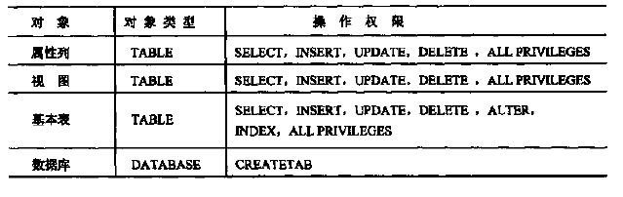
对象和授权对照表
P82例
第四章 SQL

Slide 47

收回授权
Revoke
P83
授权收回会级联下去
用户对自己建立的表拥有全部权限，并且可以授权
第四章 SQL

Slide 48
嵌入式SQL
交互的－面向集合的－非过程性
嵌入式－将SQL语言嵌入到其他高级语言中
该高级语言称为主语言或者宿主语言
宿主形式和交互形式在细节上会有所不同－虽然语法形式相同。
第四章 SQL

Slide 49
嵌入式SQL的一般形式
预编译－DBMS对源程序进行预扫描－识别出SQL语句，转换成主语言的调用－主语言编译程序转换成目标码－这种形式用的比较多
扩充主语言
一般形式 SQL语句前加EXEC SQL 字头，后面跟 END－EXEC 或者主语言的分割符
第四章 SQL

Slide 50
嵌入式SQL和主语言之间的通讯
SQL语言的执行状态信息，通过SQL通讯区 SQLCA实现，以便主语言根据执行情况控制流程
主语言向SQL提供参数，主要通过主变量实现
SQL语句查询结果通过主变量或者游标形式传递
第四章 SQL

Slide 51
SQL通讯区SQLCA
SQLCA实际是一个数据结构，通过 exec SQL INLCUDE SQLCA来定义
SQL语句执行后，执行情况和状态会保存在这个数据结构中
应用程序在执行结束后应该检测SQLCA中的状态以便决定下一步处理的流程
第四章 SQL

Slide 52
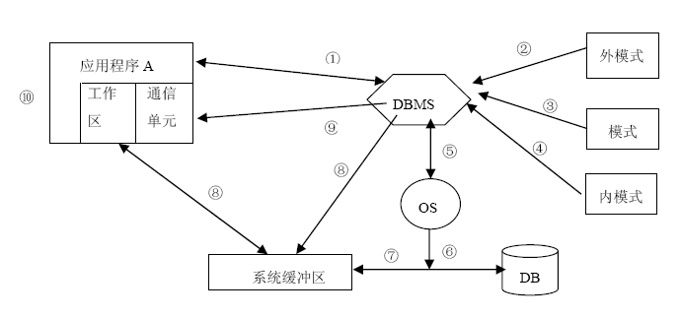
数据库系统的工作过程
第四章 SQL

Slide 53
主变量
SQL语句中使用的主语言的变量称为主变量
输入主变量－应用程序赋值，SQL语句引用
输出主变量－SQL语句赋值，反馈给主程序
主变量可以附带一个指示变量用以标明主变量的状态。
主变量的声明必须在 BEGIN DECALRE SECTION 和END DECALRE SECTION之间，在SQL语句中需要前缀：以区别数据库对象名称，指示变量也需要前面加前缀(：)并且在主变量之后
在主语言中，主变量可以随意引用，不必加:
第四章 SQL

Slide 54
游标
SQL语句是面向集合的
主语言是面向记录的
游标是系统开设的一个缓冲区，存储SQL语句的执行结果，以便主语言顺次访问记录
每个游标都有一个名字
第四章 SQL

Slide 55
不使用游标的SQL语句
说明语句
数据定义语句
数据控制语句
查询结果为单值的select语句（into子句扩充）
INSERT语句
非CUREENT形式的UPDATE和DELETE语句
第四章 SQL

Slide 56
使用游标的SQL语句
查询结果为多条记录的select语句
Current形式的update和delete
第四章 SQL

Slide 57


使用游标的过程
说明游标
打开游标
推进游标指针并返回当前记录值
关闭游标
第四章 SQL

Slide 58
Current形式的update和delete
声明游标 在select语句中使用子句
  For update of<列名>
Open打开游标
Fetch移动游标并返回值到主变量
检查当前记录并执行相应操作 使用
  Where current of <游标名>
关闭游标
第四章 SQL

Slide 59
嵌入式SQL例子
P90
第四章 SQL

Slide 60
动态SQL简介
静态SQL语句－内嵌SQL语句的变量个数和数据类型在预编译之前是确定的
为了使内嵌SQL语句更加灵活，有些
DBMS支持动态的SQL技术
  SQL语句正文
  主变量的个数
  主变量的数据类型
  SQL语句引用的数据库对象
第四章 SQL

Slide 61
小节
关系数据库的基本概念和SQL
在SQL中的
  数据定义
  数据查询
  数据更新
  数据控制
视图的概念
SQL语言的使用方式
  交互
  内嵌
第四章 SQL

